Slide 2
Seminar Proposal
Peran Jasa Powerpoint Terhadap Keberhasilan Mahasiswa Dalam Menghadapi Ujian Skripsi Order Aja Di Kanfast Pasti Mantap
Desain by @Kanfast | NIM. 1323632372
DOSEN PENGUJI
DOSEN PEMBIMBING
Dr. Abdurahmanah hahdb, M.Pd
Pembimbing 1 : Dr. Abdurahmanah hahdb, M.Pd
Pembimbing 2 : Dr. Abdurahmanah hahdb, M.Pd

Slide 3
Uji Kelayakan
Pengaruh Work Environment, Beban Kerja, dan Transformation Leadership Terhadap Retensi Karyawan Dira Café Kencong Kabupaten Jember
BAB 1
PENDAHULUAN
Desain by @Kanfast | NIM. 1323632372
DOSEN PENGUJI
DOSEN PEMBIMBING
Dr. Abdurahmanah hahdb, M.Pd
Pembimbing 1 : Dr. Abdurahmanah hahdb, M.Pd
Pembimbing 2 : Dr. Abdurahmanah hahdb, M.Pd

Slide 4
Seminar Proposal
Latar Belakang
Peran Jasa Powerpoint Terhadap Keberhasilan Mahasiswa Dalam Menghadapi Ujian Skripsi Order Aja Di Kanfast Pasti Mantap
At Salford & Co. we delivers high-quality, innovative home appliances designed to make your everyday life easier and more enjoyable. We blend advanced technology with stylish designs to provide reliable kitchen, laundry, and cleaning solutions. Choose us for
At Salford & Co. we delivers high-quality, innovative home appliances designed to make your everyday life easier and more enjoyable. We blend advanced technology with stylish designs to provide reliable kitchen, laundry, and cleaning solutions. Choose us fo
At Salford & Co. we delivers high-quality, innovative home appliances designed to make your everyday life easier and more enjoyable. We blend advanced technology with stylish designs to provide reliable kitchen, laundry, and cleaning solutions. Choose us f
PENDAHULUAN
Desain by @Kanfast | NIM. 1323632372
Mirza Hidayatul Camelia 2110411017
03 | Universitas Negeri Semarang
DOSEN PENGUJI
DOSEN PEMBIMBING
Dr. Abdurahmanah hahdb, M.Pd
Pembimbing 1 : Dr. Abdurahmanah hahdb, M.Pd
Pembimbing 2 : Dr. Abdurahmanah hahdb, M.Pd

Slide 5
Rumusan Masalah
Latar Belakang
Peran Jasa Powerpoint Terhadap Keberhasilan Mahasiswa Dalam Menghadapi Ujian Skripsi Order Aja Di Kanfast Pasti Mantap
Retensi karyawan menjadi fokus utama perusahaan dalam menghadapi persaingan bisnis yang semakin ketat. Lingkungan kerja yang kondusif, beban kerja yang seimbang, dan kepemimpinan transformasional merupakan faktor penting yang memengaruhi tingkat retensi karyawan. Lingkungan kerja yang mencakup aspek fisik dan psikologis dapat meningkatkan kepuasan dan motivasi, sedangkan beban kerja yang berlebihan dapat menyebabkan stres dan turnover. Kepemimpinan transformasional, dengan elemen-elemen seperti pengaruh ideal, motivasi inspiratif, dan perhatian individual, mendorong karyawan untuk mencapai potensi maksimal.
Penelitian ini mengintegrasikan pengaruh lingkungan kerja, beban kerja, dan kepemimpinan transformasional terhadap retensi karyawan secara holistik, khususnya di bisnis kuliner lokal seperti Dira Café Kencong. Studi sebelumnya menunjukkan bahwa lingkungan kerja yang nyaman, beban kerja yang seimbang, dan kepemimpinan transformasional dapat meningkatkan kepuasan, mengurangi turnover, dan memperkuat loyalitas karyawan, namun jarang menganalisis ketiga faktor ini secara bersamaan. Penelitian ini bertujuan mengisi kesenjangan tersebut dan memberikan rekomendasi strategis untuk meningkatkan retensi di sektor jasa.
Berdasarkan observasi yang dilakukan Dira Café Kencong menghadapi peningkatan turnover karyawan dari 11,29% pada 2019 menjadi 19,05% pada 2023, dengan keluhan utama terkait lingkungan kerja, beban kerja, dan kepemimpinan yang kurang efektif. Penelitian ini bertujuan untuk menganalisis hubungan faktor-faktor tersebut terhadap retensi karyawan menggunakan pendekatan teori Maslow, yang menekankan pentingnya lingkungan kerja mendukung, beban kerja seimbang, dan kepemimpinan transformasional untuk memenuhi kebutuhan dasar hingga aktualisasi diri karyawan, guna menciptakan tenaga kerja yang loyal dan produktif.
PERMASALAHAN 01
PERMASALAHAN 02
Bagaimana hubungan antara faktor-faktor social capital, social presence dan self-perception theory dalam mempengaruhi retensi pemain game RPG?
Bagaimana peran faktor-faktor ini dalam menjelaskan mengapa pemain memilih untuk tetap bermain game RPG dan tidak beralih ke game lain?
Desain by @Kanfast | NIM. 1323632372
03 | Universitas Muhammadiyah Jember
04 | Universitas Negeri Semarang

Slide 6
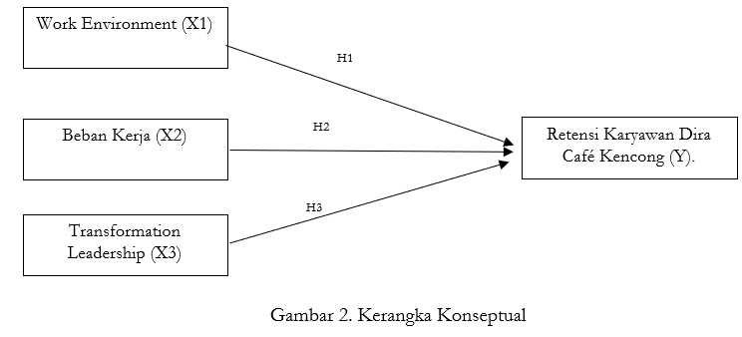
Tujuan dan Manfaat
Kerangka Konseptual
At Salford & Co. we delivers high-quality, innovative home appliances designed to make your everyday life easier and more enjoyable. We blend advanced technology with stylish designs to provide reliable kitchen, laundry, and cleaning solutions. Choose us for
At Salford & Co. we delivers high-quality, innovative home appliances designed to make your everyday life easier and more enjoyable. We blend advanced technology with stylish designs to provide reliable kitchen, laundry, and cleaning solutions. Choose us fo
At Salford & Co. we delivers high-quality, innovative home appliances designed to make your everyday life easier and more enjoyable. We blend advanced technology with stylish designs to provide reliable kitchen, laundry, and cleaning solutions. Choose us f
Lingkungan kerja yang kondusif, beban kerja yang seimbang, dan kepemimpinan transformasional memiliki pengaruh signifikan terhadap retensi karyawan. Lingkungan yang mendukung meningkatkan kenyamanan dan loyalitas, sementara beban kerja yang sesuai mencegah stres dan kelelahan. Kepemimpinan transformasional, melalui inspirasi dan perhatian individual, memperkuat keterikatan emosional karyawan. Penelitian ini bertujuan menganalisis pengaruh faktor-faktor tersebut terhadap retensi karyawan di Dira Café Kencong, dengan harapan memberikan rekomendasi strategis untuk menciptakan lingkungan kerja yang produktif dan berkelanjutan.
04 | Universitas Muhammadiyah Jember

Slide 7
Metode Penelitian
METODE PENELITIAN
Penelitian menggunakan pendekatan kuantitatif.
Populasinya berupa gamer yang memainkan game online pada mobile devices. Pada penelitian ini dalam penggunaan teknik pengambilan sampel menggunakan non probability sampling
Kerangka
Teori
Tempat untuk melakukan penelitian dilakukan melalui sosial media berupa Twitter, Discord dan beberapa sosial media lainnya.
Penelitian menggunakan variabel independen berupa relationship gamer-game. Sedangkan variabel dependent berupa retensi gamer RPGs,
Mirza Hidayatul Camelia 2110411017
Analisis data pada penelitian ini dibagi dalam 2 analisis, yaitu profil responden dan statistic inferensial.
Data primer menjadi data utama dalam penelitian ini yang diperoleh melalui survei kuesioner. Data sekunder diperoleh melalui surat kabar atau berita online
09 | Universitas Negeri Semarang
11 | Universitas Negeri Semarang

Slide 8
Metode Penelitian
Metode penelitian yang digunakan dalam penelitian ini adalah kuantitatif dengan pendekatan asosiatif kausal, yang bertujuan untuk menguji pengaruh lingkungan kerja, beban kerja, dan kepemimpinan transformasional terhadap retensi karyawan di Dira Café Kencong, Kabupaten Jember. Pendekatan ini dirancang untuk menganalisis hubungan sebab akibat antarvariabel, sehingga memungkinkan peneliti untuk memahami sejauh mana variabel bebas memengaruhi variabel terikat.
11 | Universitas Muhammadiyah Jember
TERIMAKASIH
Desain by @Kanfast | NIM. 1323632372

Slide 9
Tujuan dan Manfaat
Populasi dan Sampel
At Salford & Co. we delivers high-quality, innovative home appliances designed to make your everyday life easier and more enjoyable. We blend advanced technology with stylish designs to provide reliable kitchen, laundry, and cleaning solutions. Choose us for
At Salford & Co. we delivers high-quality, innovative home appliances designed to make your everyday life easier and more enjoyable. We blend advanced technology with stylish designs to provide reliable kitchen, laundry, and cleaning solutions. Choose us fo
At Salford & Co. we delivers high-quality, innovative home appliances designed to make your everyday life easier and more enjoyable. We blend advanced technology with stylish designs to provide reliable kitchen, laundry, and cleaning solutions. Choose us f
Populasi
Sampel
Populasi dalam penelitian ini adalah seluruh karyawan Dira Café Kencong yang berjumlah 75 orang, yang dianggap relevan karena mereka terlibat langsung dalam operasional kafe dan memiliki pengalaman yang sesuai dengan variabel penelitian.
Teknik pengambilan sampel menggunakan total sampling, di mana seluruh populasi dijadikan sampel karena jumlahnya relatif kecil. Dengan demikian, jumlah sampel sama dengan populasi, yaitu 75 orang. Pendekatan ini memberikan hasil yang lebih akurat dan representatif, karena seluruh populasi terwakili, serta memungkinkan analisis yang komprehensif berdasarkan data dari karyawan berbagai jabatan dan divisi.
04 | Universitas Muhammadiyah Jember

Slide 10
Teknik Analisis Data
BAB 2
KAJIAN PUSTAKA
Penelitian ini menggunakan SPSS 27 untuk analisis data, dengan teknik analisis regresi linier berganda untuk menguji pengaruh lingkungan kerja, beban kerja, dan kepemimpinan transformasional terhadap retensi karyawan secara simultan dan parsial. Data yang dikumpulkan melalui kuesioner diuji validitas dan reliabilitasnya, serta melalui uji asumsi klasik seperti uji normalitas, multikolinearitas, dan heteroskedastisitas untuk memastikan kelayakan model regresi. Hasil analisis ini memberikan gambaran empiris tentang pengaruh masing-masing variabel bebas terhadap retensi karyawan di Dira Café Kencong.
Desain by @Kanfast | NIM. 1323632372

Slide 11
HASIL DAN PEMBAHASAN
Landasan Teori
Role-playing games (RPGs) adalah permainan di mana setiap pemain berperan sebagai karakter dalam dunia imajiner pada game. RPGs memiliki elemen dasar seperti leveling karakter, menjelajah dunia game, berinteraksi dengan NPC, membuat pilihan berpengaruh pada cerita, dan pertarungan.
Retensi gamer adalah indikator penting bagi developer game karena mencerminkan kualitas pemain dan dapat memengaruhi akuisisi pemain baru dan pendapatan. leveling karakter, menjelajah dunia game, berinteraksi dengan NPC, membuat pilihan berpengaruh pada cerita,
Social capital adalah teori yang menyatakan bahwa hubungan sosial adalah sumber daya yang dapat meningkatkan pengembangan manusia. Dalam konteks video game, social capital mengacu pada hubungan sosial yang didapat oleh pemain melalui interaksi dalam game. Pilihan berpengaruh pada
Mirza Hidayatul Camelia 2110411017
Role-playing games
Retensi gamer
Social capital
07 | Universitas Negeri Semarang

Slide 12
Dira Café Kencong yang berlokasi di Kecamatan Kencong, Kabupaten Jember, Jawa Timur, didirikan pada tahun 2015 untuk menyediakan tempat makan dan nongkrong yang nyaman dengan harga terjangkau. Dengan suasana hangat, desain modern, dan pelayanan ramah, kafe ini berhasil menarik pelanggan dari berbagai kalangan. Lokasinya yang strategis menjadikannya pilihan favorit untuk bersantai atau acara. Namun, tantangan utama yang dihadapi adalah fluktuasi tinggi dalam pergantian karyawan, yang menjadi perhatian dalam penelitian ini.
11 | Universitas Muhammadiyah Jember
TERIMAKASIH
Desain by @Kanfast | NIM. 1323632372

Slide 13
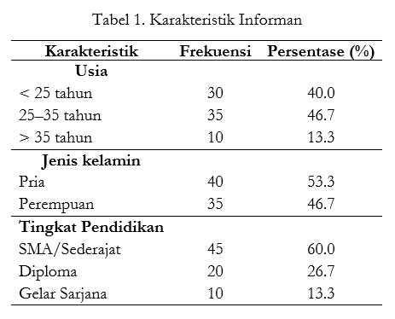
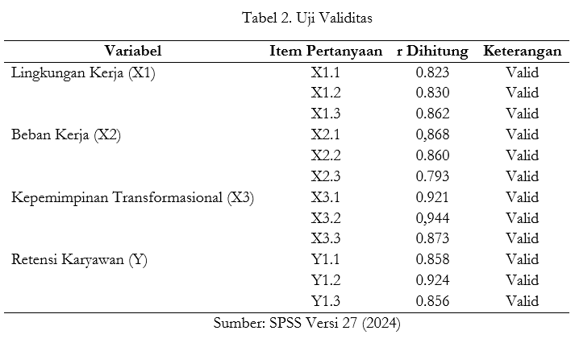
BAB 3
METODE PENELITIAN
Tseng et al. (2015) menunjukkan bahwa komunitas game online mempertahankan pemain dengan menggunakan teori kehadiran sosial dan modal sosial.
Ching- I. Teng (2017b) menggunakan teori modal sosial untuk menjelaskan pengaruh hubungan gamer-game terhadap loyalitas gamer.
Teng (2018) menggabungkan teori modal sosial dan persepsi diri untuk menjelaskan bagaimana hubungan sosial dan persepsi diri mempengaruhi loyalitas pemain game online.
Analisis Informan dan Uji Validtas dan Reliabilitas
Desain by @Kanfast | NIM. 1323632372
Tseng et al.
(2015)
Ching- I. Teng
(2017b)
Linh Pham et al
(2018)
09 | Universitas Muhammadiyah Jember
07 | Universitas Negeri Semarang

Slide 14
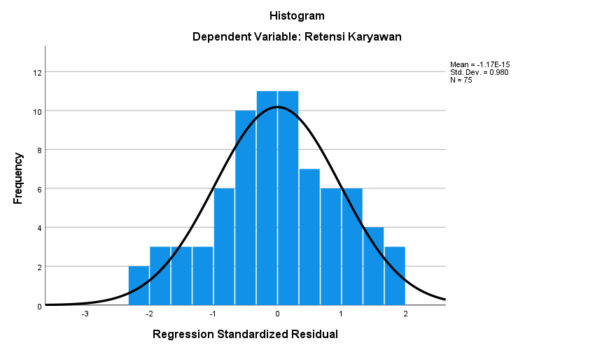
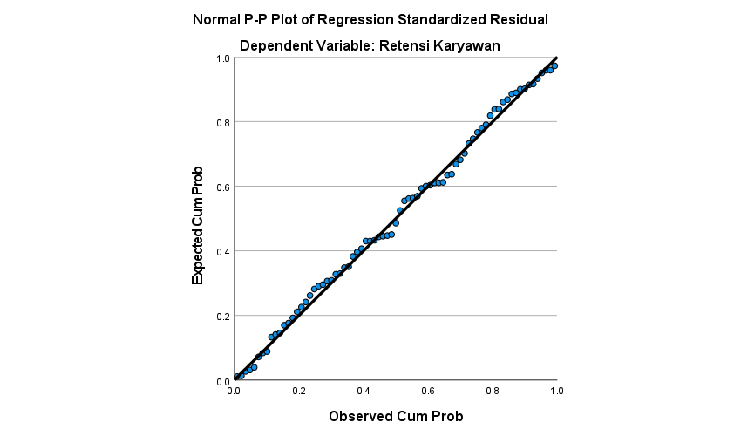
Uji Normalitas
Hasil uji normalitas menunjukkan bahwa distribusi residual memenuhi asumsi normalitas, baik melalui histogram yang menyerupai kurva lonceng dengan rata-rata -1,17E-15 dan simpangan baku 0,980, maupun Normal PP Plot yang menunjukkan pola linear di sekitar garis diagonal. Hal ini memastikan validitas model regresi yang digunakan, memungkinkan analisis dan interpretasi yang andal. Temuan ini mendukung penelitian sebelumnya dan memberikan landasan yang kuat untuk merumuskan strategi peningkatan retensi karyawan, khususnya melalui pengelolaan lingkungan kerja yang kondusif.
07

Slide 15
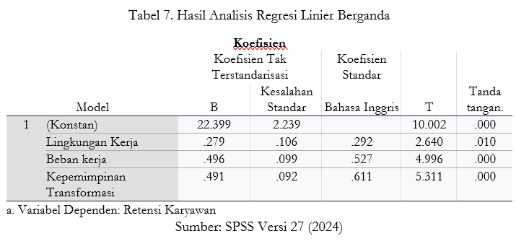
Analisis Regresi Linier Berganda
Berdasarkan hasil analisis regresi, persamaan regresi yang diperoleh adalah Y = 22,399 + 0,279X₁ + 0,496X₂ + 0,491X₃, di mana Y adalah retensi karyawan, X₁ adalah lingkungan kerja, X₂ adalah beban kerja, dan X₃ adalah kepemimpinan transformasional. Hasil ini menunjukkan bahwa semua variabel bebas memiliki pengaruh signifikan terhadap retensi karyawan. Peningkatan satu unit lingkungan kerja meningkatkan retensi sebesar 0,279 unit, beban kerja sebesar 0,496 unit, dan kepemimpinan transformasional sebesar 0,491 unit. Temuan ini menegaskan pentingnya mengelola lingkungan kerja, beban kerja, dan menerapkan kepemimpinan transformasional untuk meningkatkan loyalitas karyawan, sejalan dengan studi sebelumnya yang menyoroti pengaruh positif kepemimpinan dan manajemen beban kerja terhadap retensi. Strategi komprehensif yang mengintegrasikan ketiga faktor ini dapat membantu organisasi mengatasi masalah turnover secara efektif.
06

Slide 16
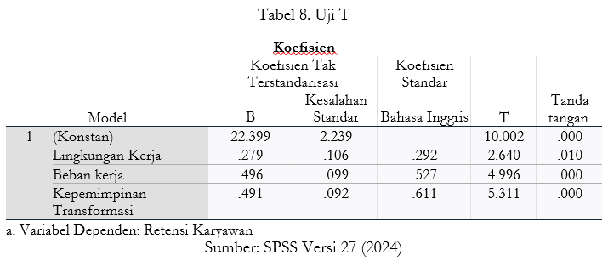
UJI T
Hasil uji t menunjukkan bahwa lingkungan kerja (t = 2,640, p = 0,010, b = 0,279), beban kerja (t = 4,996, p = 0,000, b = 0,496), dan kepemimpinan transformasional (t = 5,311, p = 0,000, b = 0,491) memiliki pengaruh positif yang signifikan terhadap retensi karyawan. Temuan ini menunjukkan bahwa peningkatan kualitas lingkungan kerja, manajemen beban kerja yang efektif, dan penerapan kepemimpinan transformasional yang baik dapat meningkatkan loyalitas karyawan secara signifikan. Penelitian ini sejalan dengan studi sebelumnya yang juga menyoroti peran penting ketiga variabel tersebut dalam mempertahankan karyawan. Implikasinya, organisasi perlu mengelola ketiga faktor ini secara terpadu untuk meningkatkan retensi karyawan dan menciptakan lingkungan kerja yang lebih produktif.
05

Slide 17
Penelitian Terdahulu
PEMBAHASAN
Hasil penelitian menunjukkan bahwa lingkungan kerja memiliki pengaruh signifikan terhadap retensi karyawan, dengan koefisien regresi 0,279 (p = 0,010). Lingkungan kerja yang positif, baik secara fisik maupun psikologis, seperti fasilitas yang memadai dan hubungan harmonis antar karyawan, dapat meningkatkan kenyamanan dan loyalitas. Di Dira Café Kencong, menciptakan lingkungan kerja yang mendukung melalui peningkatan fasilitas dan mendorong komunikasi terbuka menjadi langkah strategis untuk mempertahankan karyawan di tengah tantangan persaingan.
Variabel beban kerja menunjukkan pengaruh sangat signifikan terhadap retensi karyawan, dengan koefisien regresi 0,496 (p = 0,000). Manajemen beban kerja yang efektif, yang sesuai dengan kapasitas karyawan, membantu mengurangi stres dan risiko kelelahan, sehingga meningkatkan loyalitas. Di Dira Café Kencong, distribusi beban kerja yang adil dapat menciptakan lingkungan kerja yang produktif. Evaluasi rutin terhadap tanggung jawab pekerjaan dan penerapan sistem umpan balik karyawan menjadi solusi penting dalam mengelola beban kerja secara optimal.
Kepemimpinan transformasional memiliki pengaruh sangat signifikan terhadap retensi karyawan, dengan koefisien regresi 0,491 (p = 0,000). Kepemimpinan yang memberikan inspirasi, motivasi, dan perhatian individual dapat memperkuat loyalitas karyawan. Di Dira Café Kencong, gaya kepemimpinan ini dapat menjadi strategi utama untuk mengatasi fluktuasi turnover dengan menumbuhkan budaya kerja yang suportif.
Tseng et al. (2015) menunjukkan bahwa komunitas game online mempertahankan pemain dengan menggunakan teori kehadiran sosial dan modal sosial.
Ching- I. Teng (2017b) menggunakan teori modal sosial untuk menjelaskan pengaruh hubungan gamer-game terhadap loyalitas gamer.
Teng (2018) menggabungkan teori modal sosial dan persepsi diri untuk menjelaskan bagaimana hubungan sosial dan persepsi diri mempengaruhi loyalitas pemain game online.
Tseng et al.
(2015)
Ching- I. Teng
(2017b)
Linh Pham et al
(2018)
08 | Universitas Negeri Semarang
07 | Universitas Muhammadiyah Jember

Slide 18
Relevansi dengan Hirarki Kebutuhan Maslow
Temuan studi ini mendukung teori Hirarki Kebutuhan Maslow, yang menunjukkan bahwa pemenuhan kebutuhan karyawan di berbagai tingkatan berkontribusi pada retensi. Lingkungan kerja yang baik memenuhi kebutuhan fisiologis dan keselamatan melalui fasilitas yang memadai dan hubungan harmonis (b = 0,279), sementara beban kerja yang seimbang membantu mengurangi stres dan mendukung kesejahteraan fisik dan mental (b = 0,496). Kepemimpinan transformasional berfokus pada kebutuhan penghargaan dan aktualisasi diri, di mana pemimpin yang menginspirasi dan memberikan pengakuan memberdayakan karyawan untuk mencapai potensi maksimal mereka (b = 0,491). Studi ini menyoroti pentingnya pendekatan terpadu, yang mencakup peningkatan lingkungan kerja, manajemen beban kerja, dan kepemimpinan transformasional, untuk menciptakan tenaga kerja yang termotivasi, puas, dan loyal.
11 | Universitas Muhammadiyah Jember
TERIMAKASIH
Desain by @Kanfast | NIM. 1323632372

Slide 19
Landasan Teori
KESIMPULAN
Role-playing games (RPGs) adalah permainan di mana setiap pemain berperan sebagai karakter dalam dunia imajiner pada game. RPGs memiliki elemen dasar seperti leveling karakter, menjelajah dunia game, berinteraksi dengan NPC, membuat pilihan berpengaruh pada cerita, dan pertarungan.
Retensi gamer adalah indikator penting bagi developer game karena mencerminkan kualitas pemain dan dapat memengaruhi akuisisi pemain baru dan pendapatan. leveling karakter, menjelajah dunia game, berinteraksi dengan NPC, membuat pilihan berpengaruh pada cerita,
Social capital adalah teori yang menyatakan bahwa hubungan sosial adalah sumber daya yang dapat meningkatkan pengembangan manusia. Dalam konteks video game, social capital mengacu pada hubungan sosial yang didapat oleh pemain melalui interaksi dalam game. Pilihan berpengaruh pada
Mirza Hidayatul Camelia 2110411017
Role-playing games
Retensi gamer
Social capital
07 | Universitas Negeri Semarang

Slide 20
Kesimpulan
Studi ini menyimpulkan bahwa lingkungan kerja, beban kerja, dan kepemimpinan transformasional secara signifikan memengaruhi retensi karyawan di Dira Café Kencong. Lingkungan kerja memenuhi kebutuhan dasar dan keselamatan, manajemen beban kerja yang efektif mengurangi stres, dan kepemimpinan transformasional meningkatkan loyalitas melalui penghargaan dan aktualisasi diri. Temuan ini mendukung relevansi Hirarki Kebutuhan Maslow dalam menjelaskan perilaku karyawan, sekaligus memberikan wawasan strategis untuk mengurangi turnover dan menumbuhkan budaya kerja produktif di sektor jasa. Namun, keterbatasan seperti fokus pada satu bisnis, data lintas bagian, dan kurangnya pendekatan kualitatif membatasi generalisasi temuan ini. Penelitian mendatang disarankan untuk mengatasi keterbatasan ini melalui studi longitudinal, memperluas cakupan industri, atau menggunakan metode campuran untuk mendapatkan wawasan yang lebih komprehensif.
08

Slide 21
ada
pertanyaan?
09

Slide 22
TERIMAKASIH

